Slide 1
JavaScript数组和循环

Slide 2

学习目标
掌握数组的创建和访问
掌握各种循环控制语句的用法

Slide 3
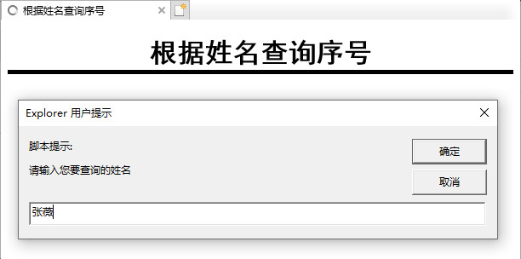
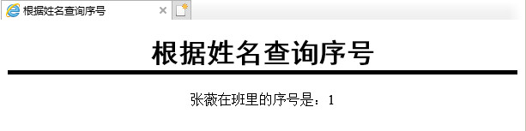
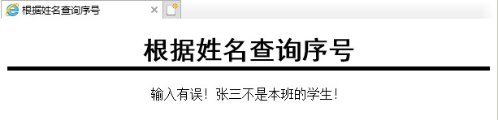
任务目标
使用数组保存班级成员姓名
使用循环遍历数组，找到该名成员并给出序号

Slide 4
相关知识
对象
  JavaScript中的所有事物都是对象，例如内建对象String、Date、Array等，JavaScript还允许自定义对象。对象是一种特殊的数据类型，它有自己的属性和方法，通过这些属性和方法使得对象具备了特有的功能，下面以数组对象为例来说明对象的创建和使用。

Slide 5

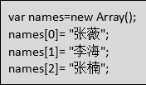

任务实施
数组对象Array
  数组对象可以使用单独的变量名来存储一系列的值。
  1）创建数组
方法二
方法一
方法三

Slide 6

任务实施
数组对象Array
  2）访问数组
    通过数组名称和下标可以访问数组中某个特定的元素。注意下标为0表示数组的第一个元素。

Slide 7

任务实施
数组对象Array
  3）数组的属性和方法
    数组对象常用的属性和方法：

Slide 8
任务实施
for循环
  当程序中要完成的任务具有重复性操作，并且每次的值不同的时候，可以使用循环语句来提高执行的效率。常用的for循环可以将指定的代码块执行指定的次数。
    for(语句1;语句2;语句3){
    //被执行的代码块
    }
    注：语句1在循环开始前执行，设置循环变量的初始值；语句2定义运行循环代码块的条件，设置循环变量的有效范围；语句3在循环代码块已被执行之后执行，用来设置循环变量的增量。

Slide 9
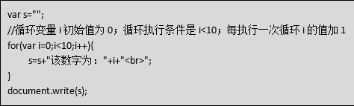
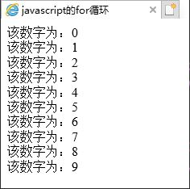
任务实施
for循环

Slide 10
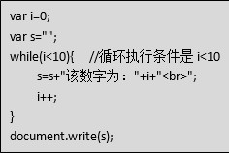
任务实施
while循环
  while循环会在指定条件为真时循环执行代码块：
  while(条件){
  被执行的代码块
  }
  注：条件使用表达式来表示循环执行的条件，如果该条件一直成立，那么循环永远不会结束，就会出现死循环的状态。

Slide 11
任务实施
do/while循环
  do/while循环是从while循环变化而来，该循环会在检查循环条件是否为真之前执行一次代码块，然后才进行循环条件的判断。所以，do/while循环保证该循环至少会被执行一次。其语法如下：
  do{
  //被执行的代码块
  }while(条件);

Slide 12
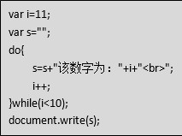

任务实施
do/while循环

Slide 13
任务实施
for/in循环
  for/in循环用于遍历数组或者对象的属性。for/in循环中的代码每执行一次，就会对数组的元素或者对象的属性进行一次操作。其语法如下：
  for(变量 in 对象){
  //被执行的代码块
  }
  其中，变量用来指定循环变量。

Slide 14
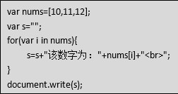
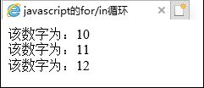
任务实施
for/in循环
  以下案例中循环变量i不需要设置初始值、递增值和结束值，i会自动在nums数组的下标范围内逐个取值。

Slide 15
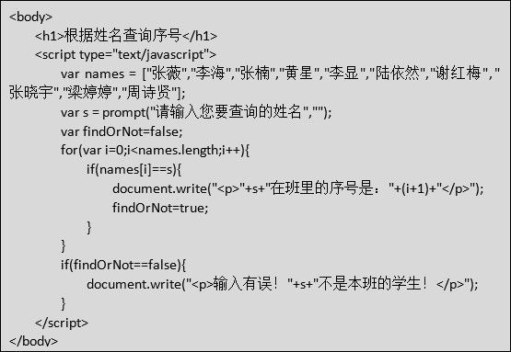
任务实施

Slide 16
小 结
数组的下标索引值从0开始
通过数组下标来访问数组元素
使用循环语句时，注意设置循环执行的条件，必须避免出现死循环。

Slide 17

课后作业
请尝试使用while、do/while、for/in来实现本例中的功能。

